Slide 1

Investigación y desarrollo de un sistema de alerta para Usuarios Vehiculares Vulnerables en el contexto de una ciudad inteligente
Jagoba Pérez Gómez
Junio de 2016

Slide 2

Introducción
”En total, los ciclistas formaron un 8% de todos los usuarios que murieron en carreteras europeas.”
“El número de ciclistas accidentados ha disminuido solo un 3%, el cual es mucho menor respecto del total del descenso de accidentes del 18% que hubo entre los años 2010 y 2013.“

Slide 3
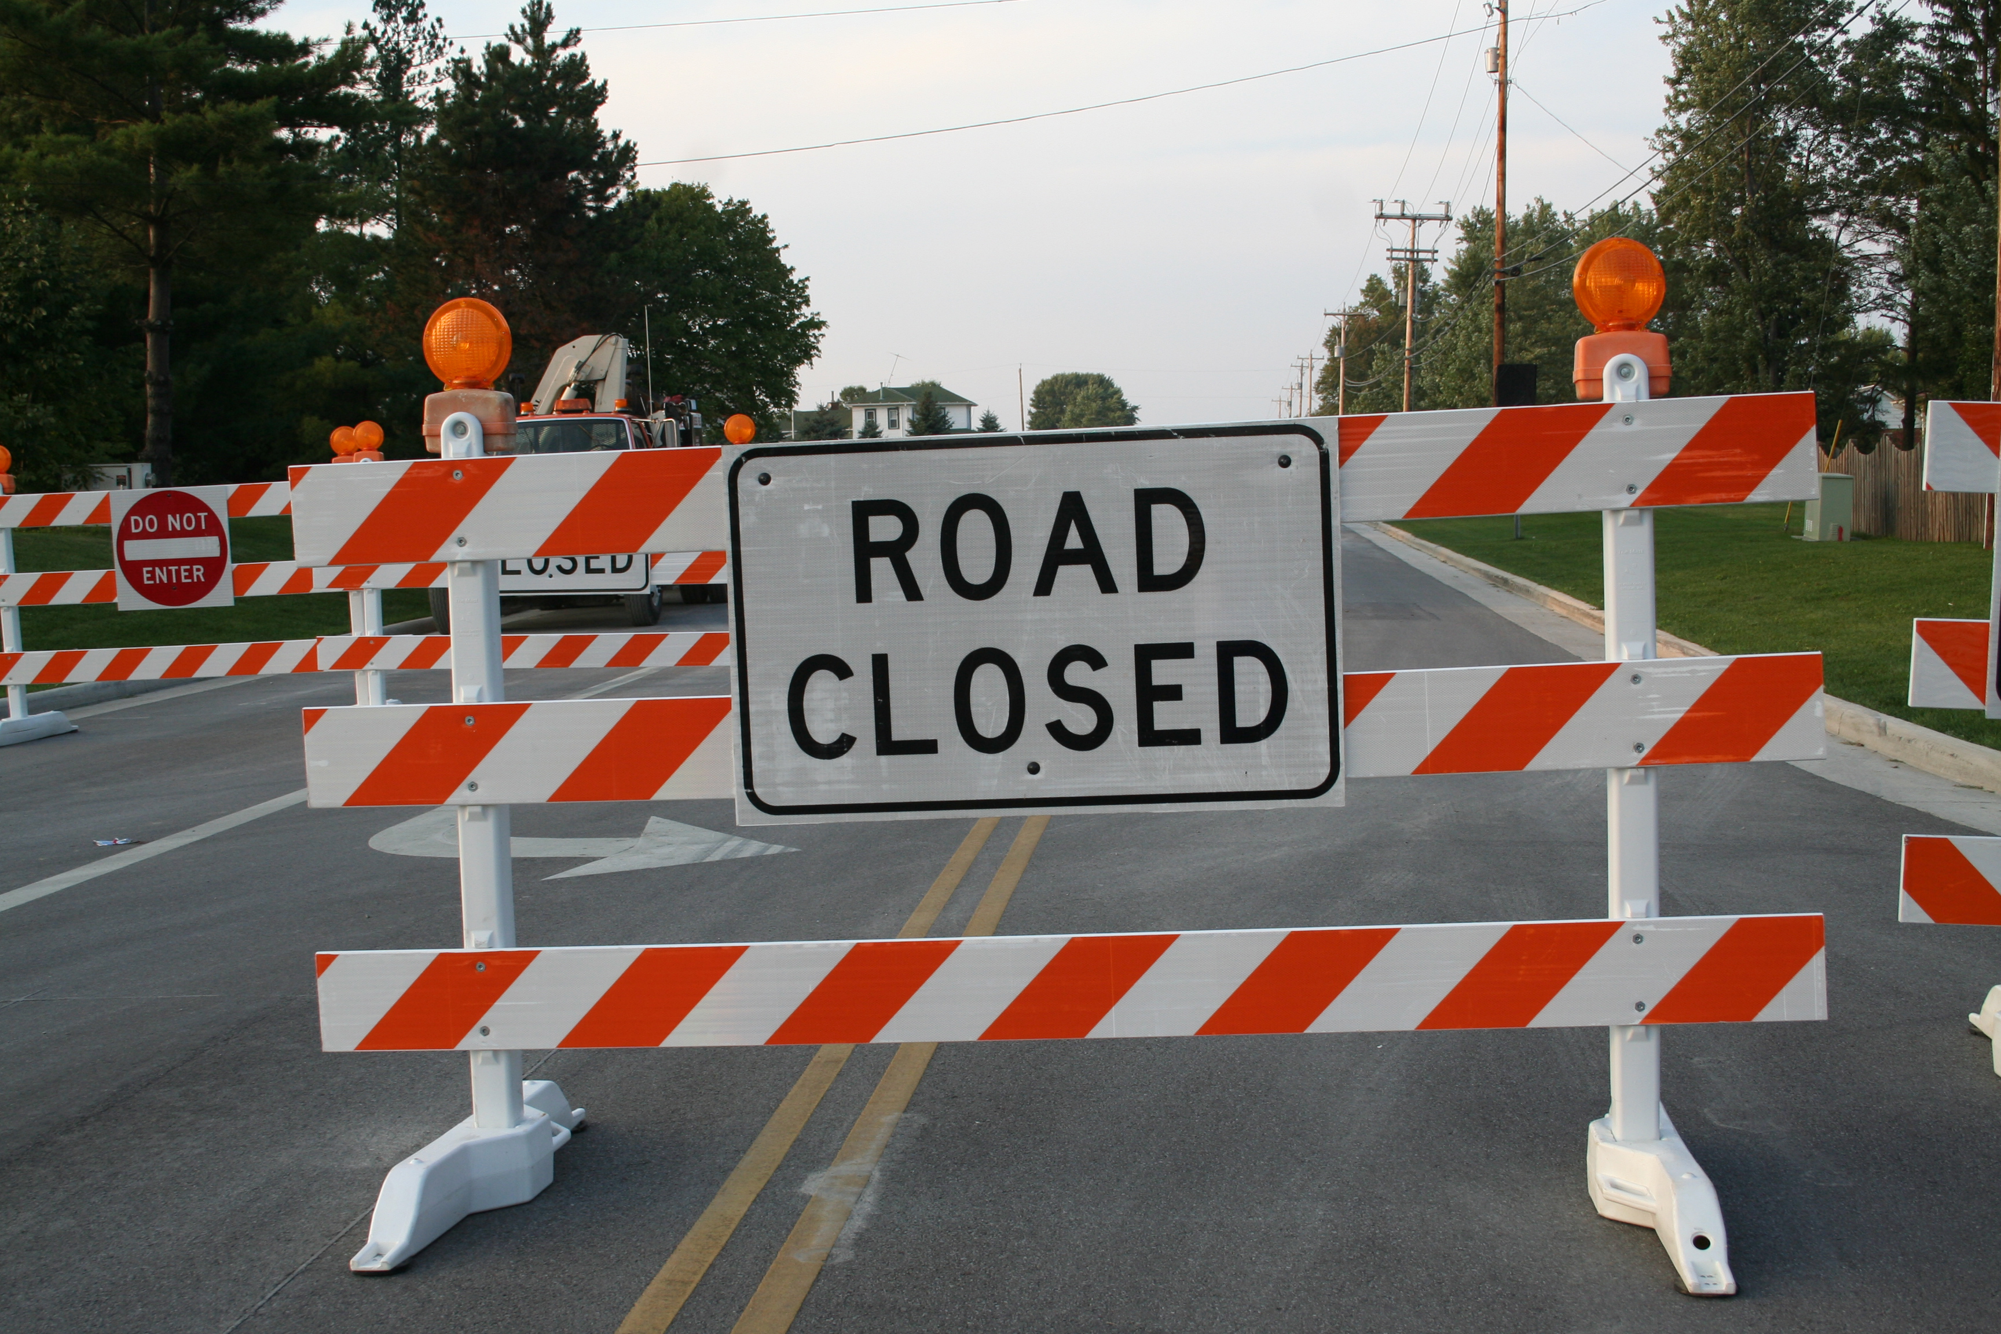
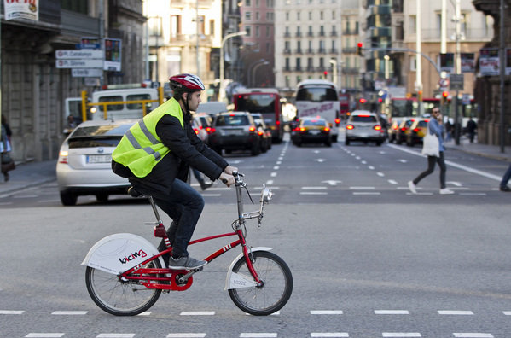
Introducción

Slide 4

Introducción
IEEE 802.11P
Wireless access in vehicular environments (WAVE)

Slide 5
Objetivos
Universalidad.
Transparencia de los procesos.
Comunicación entre ciclistas y conductores.
Notificación de situaciones de peligro.

Slide 6
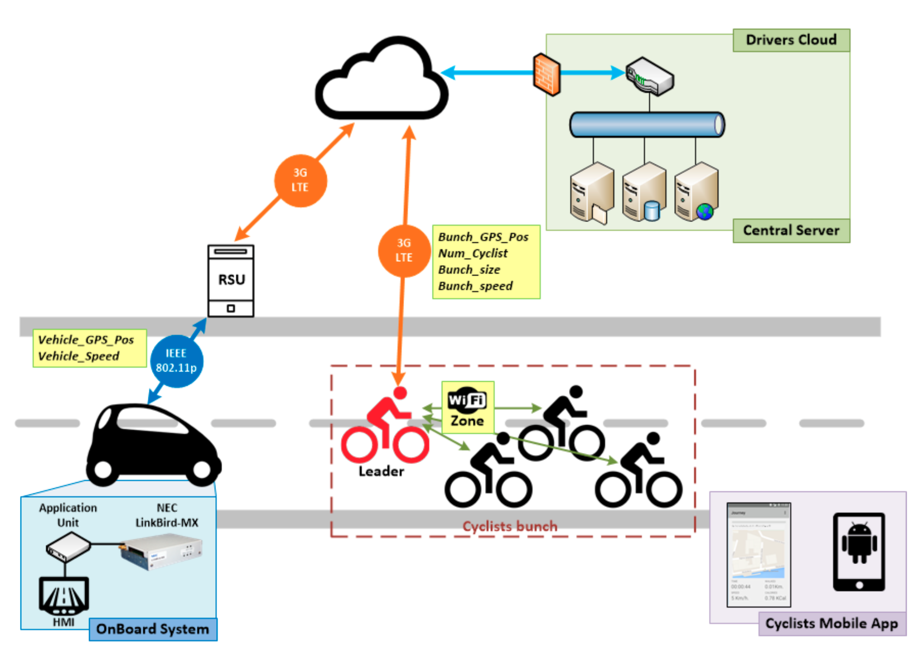
Arquitectura

Slide 7
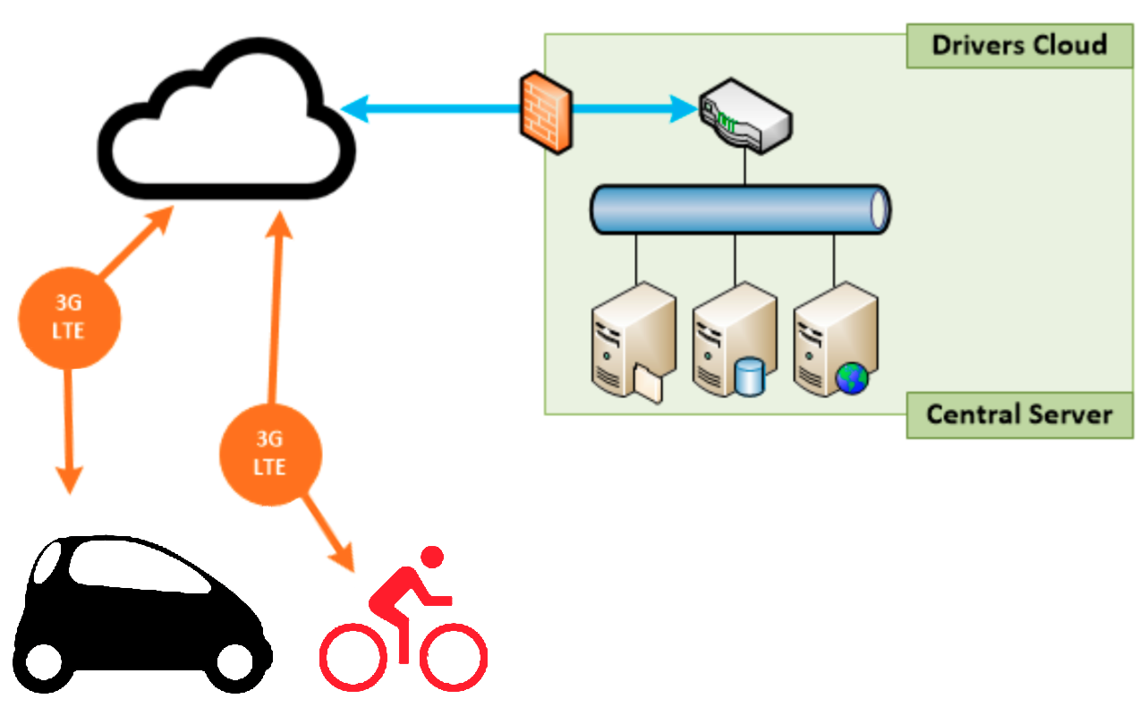
Desarrollo

Slide 8
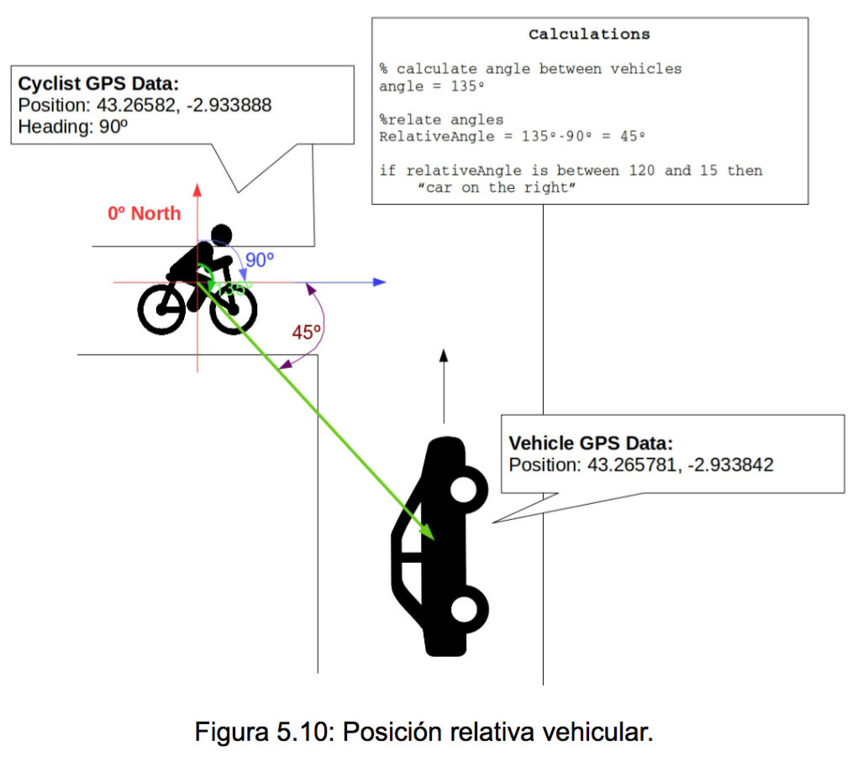
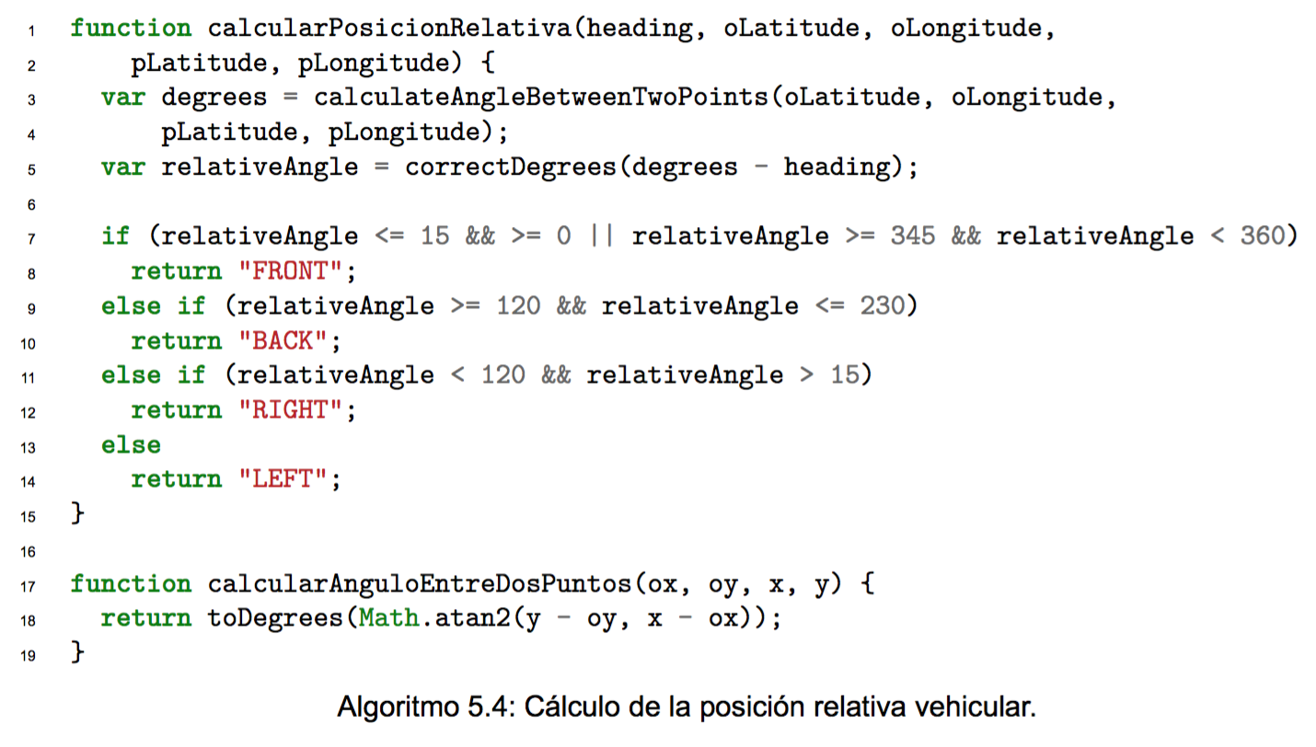
Desarrollo

Slide 9
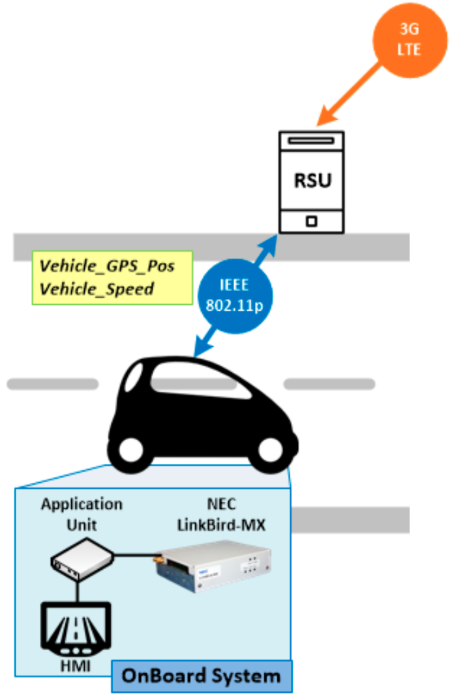
Desarrollo

Slide 10
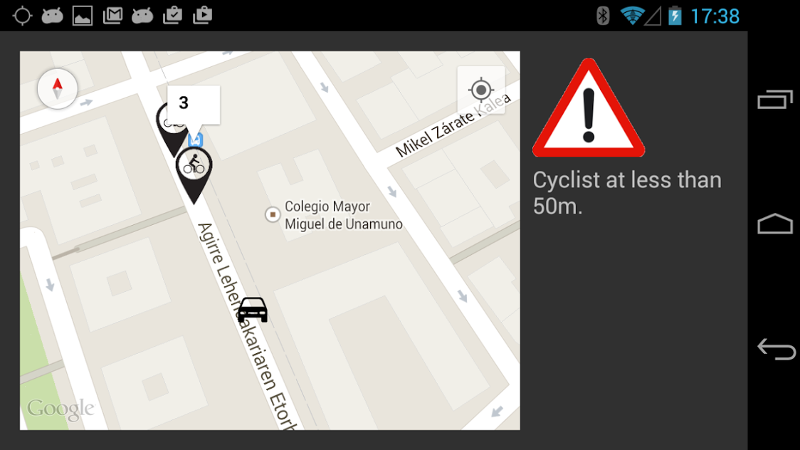
Desarrollo

Slide 11
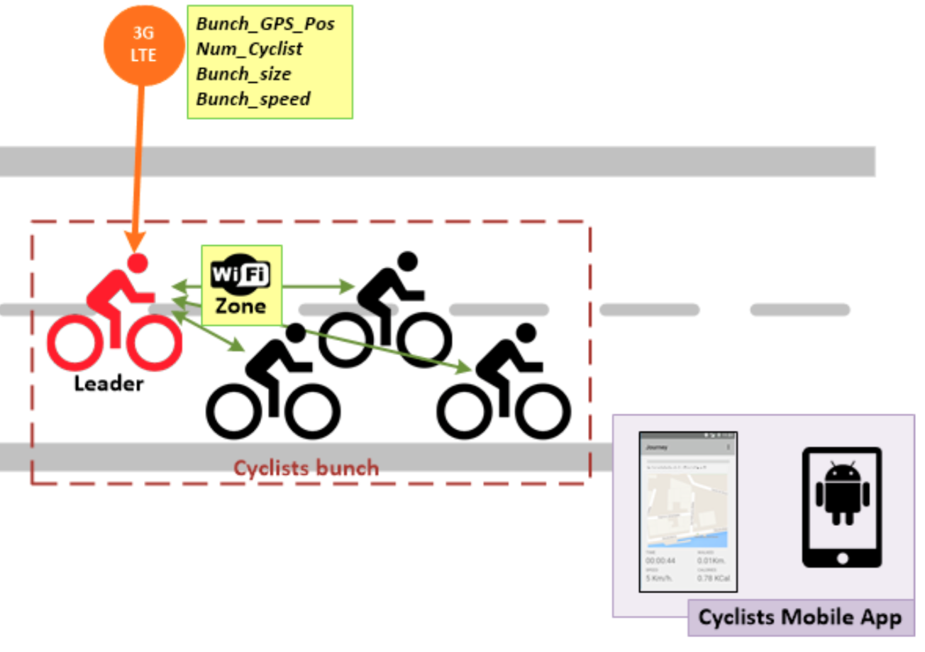
Desarrollo

Slide 12


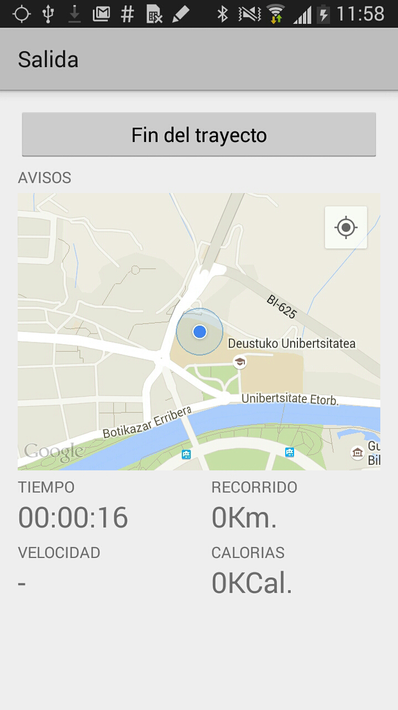
Desarrollo

Slide 13

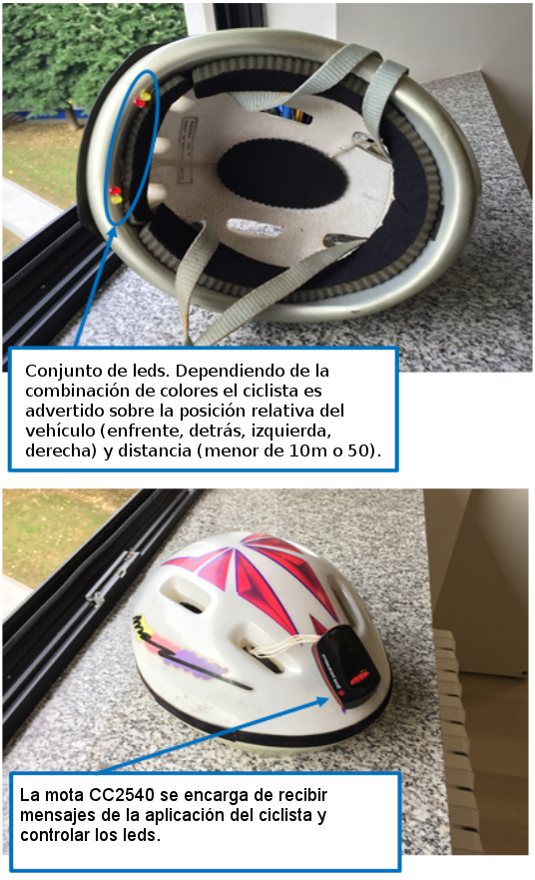
Desarrollo

Slide 14
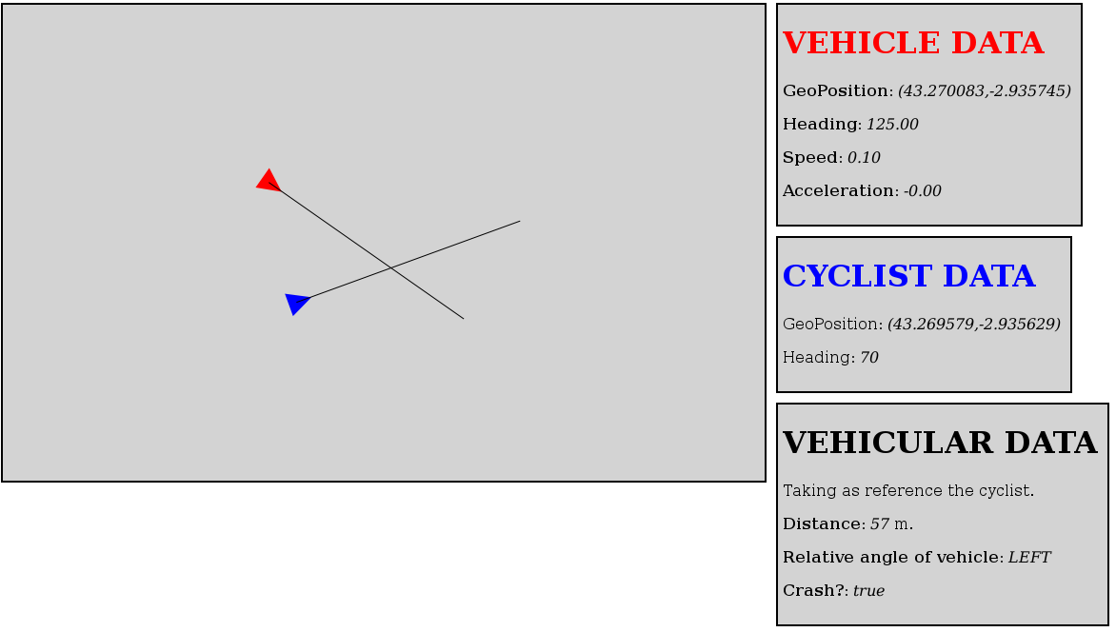
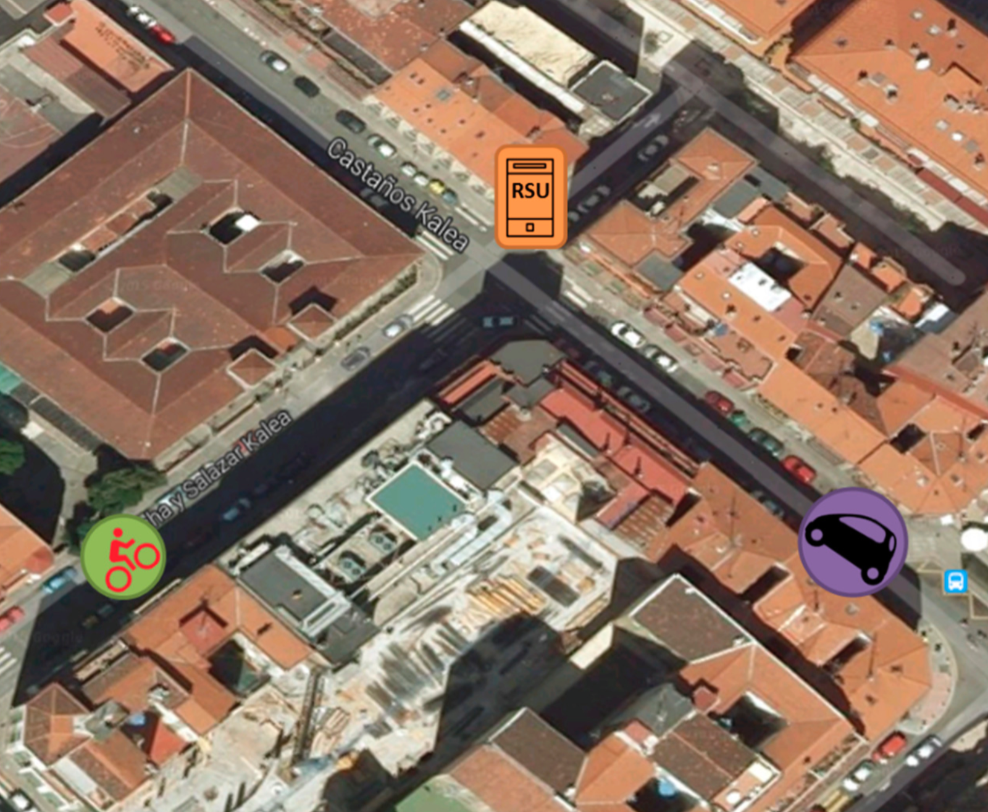
Validación

Slide 15
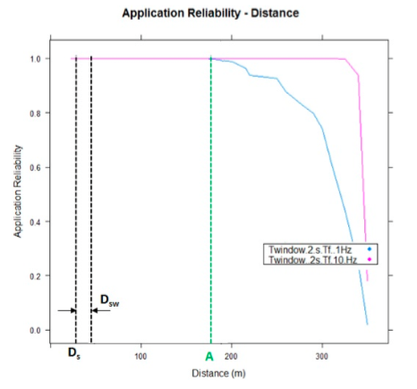
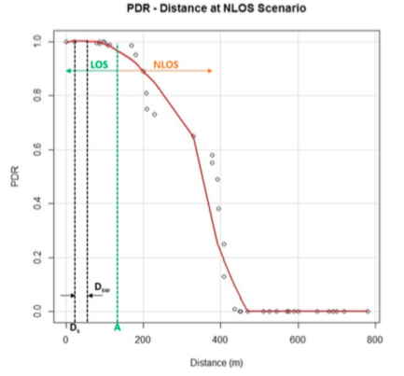
Resultados

Slide 16
Artículos en revistas
Unai Hernandez-Jayo, Idoia De-la-Iglesia y Jagoba Perez. «V-Alert: Description and Validation of a Vulnerable Road User Alert System in the Framework of a Smart City». En: Sensors, 15(8), 18480-18505 (2015). doi: 10.3390/s150818480.
Unai Hernandez-Jayo y Jagoba Perez. «Industria 4.0: la transformación digital de la industria». En: Deusto Ingeniería, 16, 2171-858(2015).

Slide 17
Artículos en conferencias
U. Hernandez-Jayo, J. Perez e I. de-la-Iglesia. «Poster: Wearable warning system for improving cyclists safety in the scope of Cooperative systems». En: IEEE Vehicular Networking Conference (VNC) (2015, Kyoto, Japan), páginas 153-154. doi: 10.1109/VNC.2015. 7385563.
I. de-la-Iglesia, U. Hernandez-Jayo y J. Perez. «CS4VRU: A Centralized Cooperative Safety System for Vulnerable Road Users Using Heterogeneous Networks». En: Vehicular Technology Conference (VTC Fall), IEEE 82nd (Boston, MA, 2015), páginas 1-5. doi: 10.1109/ VTCFall.2015.7390882.
U. Hernandez-Jayo, J. Perez, I. de-la-Iglesia y R. Carballedo. «CS4VRU: Remote monitoring and warning system for Vulnerable Road». En: 13th International Conference on Remote Engineering and Virtual Instrumentation (REV) (Madrid, Spain, 2016), páginas 153-158. doi: 10.1109/REV.2016.7444456.

Slide 18

Demo

Slide 19

Conclusiones
Es posible realizar un sistema eficiente de comunicación a través de diferentes redes.
La precisión de los GPS instalados en los Smartphone debe ser mejorado.
Soporte de la escalabilidad.
Gran variedad de aplicaciones.

Slide 20

Preguntas, ruegos y sugerencias

